Slide 1
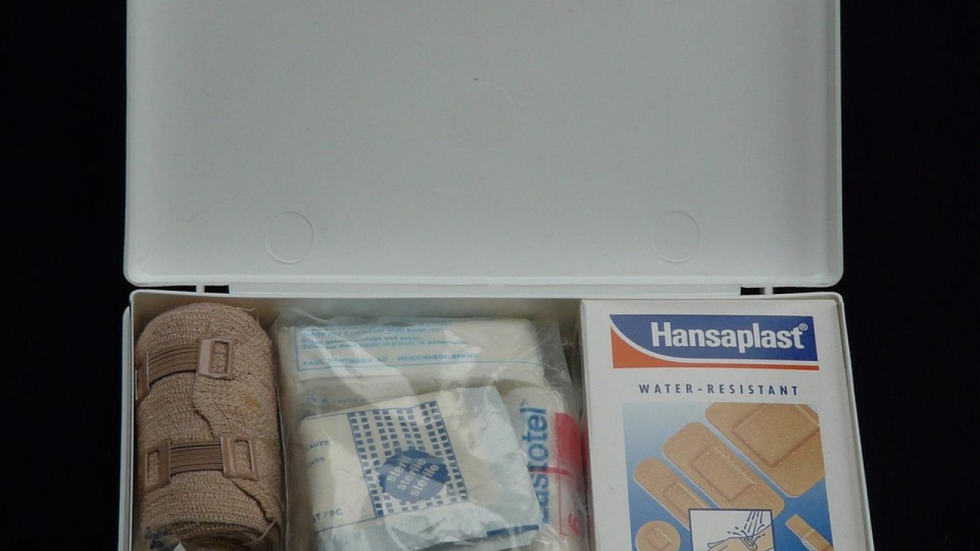
Suspender el servicio
y activar ayuda a
tiempo
Salud y Estética
Ver el OA en saludyestetica.lumbre.lat
Notes:
Objeto de aprendizaje de Lumbre · Salud y Estética
Enlace: https://saludyestetica.lumbre.lat/object/sye-c15-r01-oa05-suspender-y-pedir-ayuda

Slide 2
Acerca de este OA · 1 de 2
Objetivo
Decidir en el momento si el servicio se detiene, ejecutar la suspensión en un orden fijo, activar la ayuda que corresponde según lo observado y entregar a quien valora la información del servicio sin diagnosticar ni indicar tratamiento.
Descripción
Lección cinco del curso 15: qué señales detienen un servicio, los primeros sesenta segundos, los niveles de ayuda y a quién se pide, qué se dice mientras se pide y qué no se reanuda hasta tener valoración. Caso ficticio.
Suspender el servicio y activar ayuda a tiempo
2 / 78
Notes:
Enlace al OA: https://saludyestetica.lumbre.lat/object/sye-c15-r01-oa05-suspender-y-pedir-ayuda

Slide 3
Acerca de este OA · 2 de 2
Autoría: Salud y Estética
Etiquetas: suspensión · incidentes · derivación · seguridad · emergencias · comunicación
Suspender el servicio y activar ayuda a tiempo
3 / 78
Notes:
Continuación de «Acerca de este OA» (2 de 2).

Slide 4
Suspender el servicio y activar ayuda a tiempo · 1 de 3
Público y alcance
Equipos de atención de salones, spas y centros de estética que aplican servicios sobre piel, cabello y uñas, y responsables de local que reciben el aviso. Nivel intermedio. Material formativo: no diagnostica, no indica tratamientos y no sustituye la valoración de un profesional de la salud.
Suspender el servicio y activar ayuda a tiempo
4 / 78

Slide 5
Suspender el servicio y activar ayuda a tiempo · 2 de 3
A mitad de un servicio de coloración de cejas, Renata dice que le arde mucho un ojo y que ya no aguanta. Caso ficticio: Renata es un nombre inventado y ningún dato corresponde a una persona real. Quien aplica tiene el producto puesto, una clienta esperando su turno y una frase en la cabeza que ha escuchado mil veces: «aguanta tantito, ya casi terminamos».
Suspender el servicio y activar ayuda a tiempo
5 / 78
Notes:
Continuación de «Suspender el servicio y activar ayuda a tiempo» (2 de 3).

Slide 6
Suspender el servicio y activar ayuda a tiempo · 3 de 3
Esa frase es la que convierte un incidente pequeño en un problema grande, porque el tiempo que se gana se paga con más exposición y con menos información para quien después va a valorar. Detener un servicio a mitad no es un fracaso del oficio ni una exageración de la clienta: es una decisión técnica que se toma con criterios y se ejecuta en un orden.
Esta lección enseña ese orden, las señales que no admiten «un ratito más», a quién se pide ayuda y qué se dice mientras se pide, sin diagnosticar, sin recetar y sin improvisar remedios.
Suspender el servicio y activar ayuda a tiempo
6 / 78
Notes:
Continuación de «Suspender el servicio y activar ayuda a tiempo» (3 de 3).

Slide 7
Suspender no es fracasar: es una decisión técnica · 1 de 2
Suspender significa dejar de aplicar el producto, retirarlo conforme a su etiqueta y no reanudar el servicio ese día, aunque la agenda se retrase. No es un castigo para la clienta ni una confesión de mala práctica: es la respuesta proporcionada cuando lo que se observa indica que seguir aumenta la exposición. La decisión es de quien aplica el servicio, no de la tolerancia de la persona ni del reloj de la agenda. Una cita perdida se recupera; el tiempo de contacto con un producto que está causando molestia no se recupera.
Suspender el servicio y activar ayuda a tiempo
7 / 78

Slide 8
Suspender no es fracasar: es una decisión técnica · 2 de 2
Conviene distinguir tres cosas que suelen llamarse igual. Una pausa es detenerse un momento, revisar la etiqueta y continuar solo si la molestia cedió y el producto lo permite. Una suspensión es terminar el servicio ahí y dejar la zona en observación. Una derivación es pasar el caso a quien puede valorarlo. El error más común es llamar pausa a lo que ya es suspensión, porque la agenda aprieta; el segundo es derivar sin haber suspendido, porque entonces la persona sale con el producto puesto y sin información.
Suspender el servicio y activar ayuda a tiempo
8 / 78
Notes:
Continuación de «Suspender no es fracasar: es una decisión técnica» (2 de 2).

Slide 9
Las señales que detienen el servicio · 1 de 4
Hay señales que no admiten negociación: ardor que aumenta en lugar de ceder, dolor que crece, rojo que se extiende más allá de la zona trabajada, hinchazón, ampollas, producto dentro del ojo o lagrimeo continuo, mareo, dificultad para respirar o para tragar, hinchazón de labios, lengua o cuello, y pérdida de consciencia. También detiene el servicio algo más simple: que la persona diga que no aguanta. No hace falta ponerse de acuerdo con ella sobre la causa para detenerse; basta con que el servicio esté produciendo una molestia que no cede.
Suspender el servicio y activar ayuda a tiempo
9 / 78

Slide 10
Las señales que detienen el servicio · 2 de 4
La regla de prudencia que se usa aquí separa dos niveles y no pretende clasificar gravedad clínica. Si hay dificultad para respirar o para tragar, hinchazón de labios, lengua o cuello, o pérdida de consciencia, se activa el servicio de emergencias de la localidad de inmediato, sin esperar a tener un nombre para lo que pasa ni a que llegue la responsable. Si no hay ninguno de esos signos pero el ardor no cede, el rojo se extiende o hay ampollas, se suspende y se busca valoración el mismo día. Esta lección no decide qué tiene la persona: decide cuándo se detiene y a quién se avisa.
Suspender el servicio y activar ayuda a tiempo
10 / 78
Notes:
Continuación de «Las señales que detienen el servicio» (2 de 4).

Slide 11
Las señales que detienen el servicio · 3 de 4
Qué hace esta lección y qué no
Enseña a detener un servicio, retirar el producto conforme a su etiqueta, acompañar, activar ayuda y entregar información del servicio. No diagnostica, no indica tratamiento, no recomienda medicamentos ni remedios y no decide gravedad clínica. Material formativo: no sustituye la valoración de un profesional de la salud.
Suspender el servicio y activar ayuda a tiempo
11 / 78
Notes:
Continuación de «Las señales que detienen el servicio» (3 de 4).

Slide 12
Las señales que detienen el servicio · 4 de 4
No se improvisa un neutralizante
Si la etiqueta no dice cómo retirar el producto, no se mezcla nada, no se aplica un remedio casero y no se administra un medicamento de la vitrina. La primera ayuda es detener la exposición y acompañar; la segunda es que valore quien puede.
La frase que ordena el momento
«Estoy deteniendo el servicio; no te puedo decir qué es, y por eso necesito que te valoren hoy». Corta, honesta y sin promesas. Sirve para la persona, para quien acompaña y para el registro que se escribe después.
Suspender el servicio y activar ayuda a tiempo
12 / 78
Notes:
Continuación de «Las señales que detienen el servicio» (4 de 4).

Slide 13
Los primeros sesenta segundos: seis acciones en orden · 1 de 2
Primero se detiene la aplicación: se deja de poner producto y se retira lo que está en la zona siguiendo el instructivo y la etiqueta del producto. Segundo, no se improvisa: si la etiqueta no indica cómo retirarlo, no se inventa un neutralizante, no se mezclan productos y no se aplica un remedio casero. Tercero, se acompaña a la persona y se le pide que se quede sentada y en un espacio ventilado; no se le deja sola. Cuarto, se activa la ayuda que corresponda. Quinto, se guarda el envase con su lote. Sexto, se registra lo ocurrido mientras está fresco.
Suspender el servicio y activar ayuda a tiempo
13 / 78

Slide 14
Los primeros sesenta segundos: seis acciones en orden · 2 de 2
El orden importa porque cada acción protege a la siguiente y deja rastro para el registro. Retirar antes de explicar reduce la exposición; acompañar antes de llamar evita que la persona se vaya sola o conduzca; guardar el envase antes de limpiar conserva el dato que permite rastrear el producto. Lo que no se hace en ese minuto: esconder el producto, tirar el envase, limpiar la cabina antes de anotar el lote, pedir una firma, tomar fotografías sin autorización, discutir la causa o prometer que «con otro servicio se arregla».
Suspender el servicio y activar ayuda a tiempo
14 / 78
Notes:
Continuación de «Los primeros sesenta segundos: seis acciones en orden» (2 de 2).

Slide 15
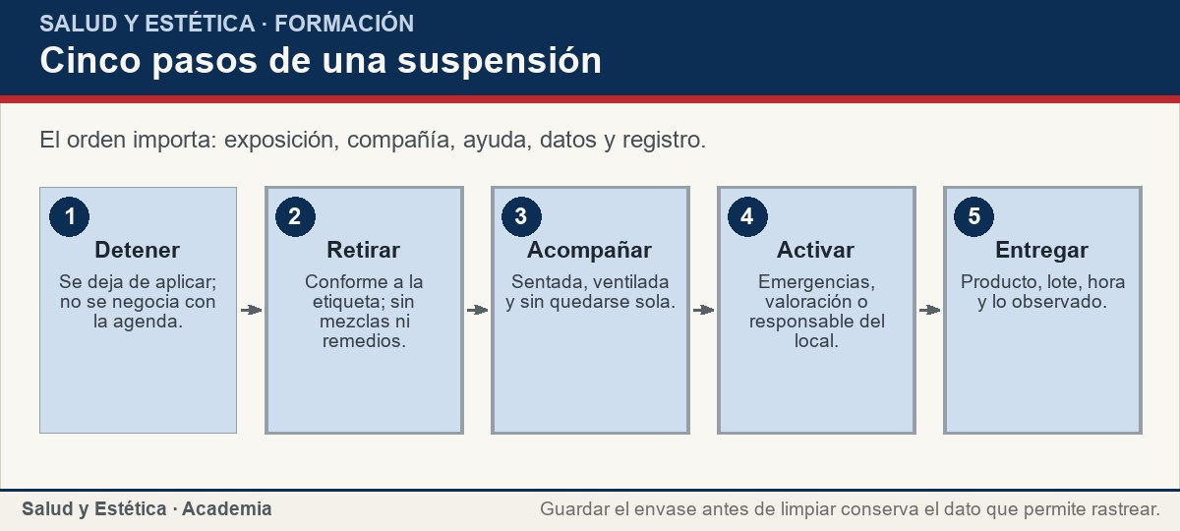
Los primeros sesenta segundos: seis acciones en orden
El orden importa: exposición, compañía, ayuda, datos y registro.
Ver imagen original en el OA
Notes:
Imagen del OA: assets/fig-1-flujo.jpg
Texto alternativo: Cinco pasos de una suspensión
Pie: El orden importa: exposición, compañía, ayuda, datos y registro.
Enlace: https://saludyestetica.lumbre.lat/object/sye-c15-r01-oa05-suspender-y-pedir-ayuda

Slide 16
A quién se pide ayuda y en qué orden · 1 de 3
La ayuda se pide en cuatro direcciones, según lo observado. Primero, al servicio de emergencias, cuando hay un signo que compromete la respiración o la consciencia. Segundo, a valoración médica el mismo día, cuando hay una reacción que no cede, se extiende o deja ampollas. Tercero, a la persona responsable del establecimiento, que necesita saber lo ocurrido para responder y para decidir la continuidad del producto. Cuarto, al proveedor o distribuidor del producto, para obtener información del lote y reportar lo sucedido por el canal que tenga dispuesto.
Suspender el servicio y activar ayuda a tiempo
16 / 78

Slide 17
A quién se pide ayuda y en qué orden · 2 de 3
Quién puede hacer qué no lo fija el local. La Ley General de Salud exige que quienes ejercen una profesión tengan a la vista del público su título, su cédula y, en su caso, el certificado de especialidad (F-027 – art. 83; consultado 2026-10-25), y reserva los actos quirúrgicos estéticos a profesionales con cédula de especialista en unidades con licencia sanitaria (arts. 272 Bis y 272 Bis 1).
Cuando un incidente ocurre durante un acto que excede el oficio del establecimiento, no se resuelve en la cabina: se documenta, se suspende y se escala.
Suspender el servicio y activar ayuda a tiempo
17 / 78
Notes:
Continuación de «A quién se pide ayuda y en qué orden» (2 de 3).

Slide 18
A quién se pide ayuda y en qué orden · 3 de 3
Las entidades federativas publican sus propios criterios sobre actos no quirúrgicos; Nuevo León mantiene una página sobre actos no quirúrgicos en medicina estética que menciona el aviso de funcionamiento y la guía de autoverificación (F-028 – Secretaría de Salud de Nuevo León; consultado 2026-10-25); es un ejemplo estatal, no una norma nacional.
Suspender el servicio y activar ayuda a tiempo
18 / 78
Notes:
Continuación de «A quién se pide ayuda y en qué orden» (3 de 3).

Slide 19
A quién se pide ayuda y en qué orden
Situaciones del primer minuto. La tercera columna evita las reacciones que más se repiten cuando hay prisa.
Suspender el servicio y activar ayuda a tiempo
19 / 78
Notes:
Título completo de la tabla que sigue.

Slide 20
Tabla · 1 de 2
Situación | Qué se hace primero | Qué no se hace
Ardor que aumenta durante la aplicación | Detener y retirar según la etiqueta | Pedir que aguante para terminar
Producto dentro del ojo | Detener, retirar e indicar valoración | Aplicar gotas o remedios caseros
Rojo que se extiende y no cede | Suspender y buscar valoración el mismo día | Ofrecer otro servicio para compensar
Hinchazón de labios o lengua | Llamar al servicio de emergencias | Esperar a que llegue la responsable
Suspender el servicio y activar ayuda a tiempo
20 / 78
Notes:
Tabla del OA: Tabla
Enlace: https://saludyestetica.lumbre.lat/object/sye-c15-r01-oa05-suspender-y-pedir-ayuda

Slide 21
Tabla · 2 de 2
Situación | Qué se hace primero | Qué no se hace
La persona se pone pálida y se marea | Sentarla, acompañarla y llamar | Dejarla ir sola o conducir
Pide irse sin valoración | Entregar información y registrar la negativa | Retenerla o condicionar su salida
Suspender el servicio y activar ayuda a tiempo
21 / 78
Notes:
Tabla del OA: Tabla
Enlace: https://saludyestetica.lumbre.lat/object/sye-c15-r01-oa05-suspender-y-pedir-ayuda

Slide 22
Qué se dice mientras se pide ayuda · 1 de 3
Con la persona se habla corto y claro: «estoy deteniendo el servicio; no te puedo decir qué es, y por eso necesito que te valoren hoy». Se explica qué se está haciendo y qué sigue, sin nombres de condiciones, sin culpar al producto y sin minimizar: «no es nada» es tan mala frase como «es grave». Si pregunta si es alergia, la respuesta honesta es que no se puede afirmar y que eso lo valora quien puede explorar. Si pide irse, se le dice qué información lleva y se le entrega por escrito si lo autoriza.
Suspender el servicio y activar ayuda a tiempo
22 / 78

Slide 23
Qué se dice mientras se pide ayuda · 2 de 3
Con quien va a valorar se habla con datos: nombre del producto y lote tomados del envase, hora de inicio, zona trabajada, qué se aplicó y qué se retiró, qué se observó y qué refirió la persona. Esa información es la que el establecimiento sí puede dar y la que ayuda a quien explora.
Compartir datos de salud con un tercero requiere consentimiento expreso y por escrito, con el aviso de privacidad delante (F-021 – LFPDPPP, arts. 8, 15 y 16; consultado 2026-10-25).
Suspender el servicio y activar ayuda a tiempo
23 / 78
Notes:
Continuación de «Qué se dice mientras se pide ayuda» (2 de 3).

Slide 24
Qué se dice mientras se pide ayuda · 3 de 3
Y hay límites que no se cruzan: no se retiene a la persona ni sus pertenencias, y no se condiciona su salida a firmar un documento (F-019 – LFPC, art. 10; consultado 2026-10-25).
Suspender el servicio y activar ayuda a tiempo
24 / 78
Notes:
Continuación de «Qué se dice mientras se pide ayuda» (3 de 3).

Slide 25
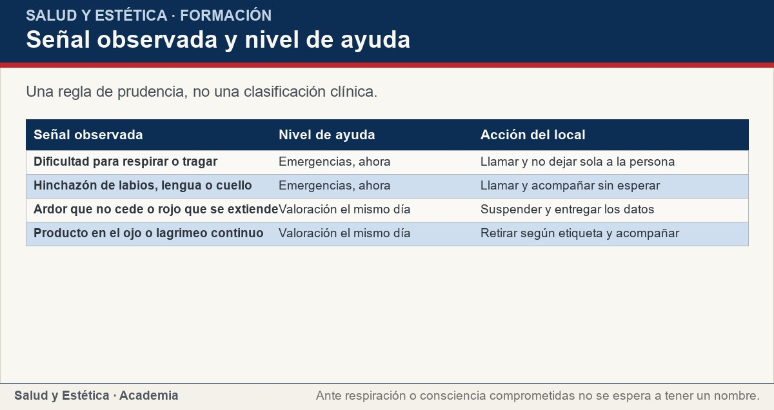
Qué se dice mientras se pide ayuda
Una regla de prudencia, no una clasificación clínica.
Ver imagen original en el OA
Notes:
Imagen del OA: assets/fig-2-matriz.jpg
Texto alternativo: Señal observada y nivel de ayuda
Pie: Una regla de prudencia, no una clasificación clínica.
Enlace: https://saludyestetica.lumbre.lat/object/sye-c15-r01-oa05-suspender-y-pedir-ayuda

Slide 26
Después: qué no se reanuda y qué queda · 1 de 2
El servicio no se reanuda sobre esa zona mientras haya signos visibles ni hasta que la persona presente la indicación de quien la valoró. Reanudar al día siguiente porque «ya se ve mejor» es repetir la exposición sin saber qué pasó. El criterio de cuándo se puede volver a trabajar la zona, quién lo autoriza y qué servicio se ofrece después lo decide cada establecimiento y debe quedar escrito: es configurable. Lo que no es configurable es reanudar sin valoración cuando hubo una reacción que no cedió.
Suspender el servicio y activar ayuda a tiempo
26 / 78

Slide 27
Después: qué no se reanuda y qué queda · 2 de 2
Queda un registro con hora, producto, lote, zona, observaciones, qué se hizo, a quién se avisó y qué sigue. Ese registro sirve para responder, para rastrear el lote y para revisar el proceso; no es un informe médico ni lo sustituye, y no prueba por sí solo la causa de lo ocurrido. Los costos, la devolución y el plazo de seguimiento son política de cada establecimiento: configurable. La lección 6 trabaja cómo ese registro se convierte en una acción de mejora con responsable y fecha, en lugar de quedarse en una hoja que nadie lee.
Suspender el servicio y activar ayuda a tiempo
27 / 78
Notes:
Continuación de «Después: qué no se reanuda y qué queda» (2 de 2).

Slide 28
Sección
Después: qué no se reanuda y qué queda · Procedimiento: suspender y activar ayuda · Paso 1 de 6
Detén la aplicación y dilo en voz alta
Deja de poner producto y anuncia la decisión: «detengo el servicio». La frase ordena a la persona, al equipo y a quien llegue después. No pidas permiso para detener: la exposición se corta primero.
Suspender el servicio y activar ayuda a tiempo
28 / 78
Notes:
Recorrido: Procedimiento: suspender y activar ayuda
Paso 1 de 6: Detén la aplicación y dilo en voz alta
Texto del paso: Deja de poner producto y anuncia la decisión: «detengo el servicio». La frase ordena a la persona, al equipo y a quien llegue después. No pidas permiso para detener: la exposición se corta primero.
Enlace: https://saludyestetica.lumbre.lat/object/sye-c15-r01-oa05-suspender-y-pedir-ayuda

Slide 29
Sección
Después: qué no se reanuda y qué queda · Procedimiento: suspender y activar ayuda · Paso 2 de 6
Retira el producto conforme a su etiqueta
Sigue el instructivo del envase. Si no indica cómo retirarlo, no inventes un neutralizante, no mezcles productos y no apliques remedios. Guarda el envase y anota el lote antes de limpiar la cabina.
Suspender el servicio y activar ayuda a tiempo
29 / 78
Notes:
Recorrido: Procedimiento: suspender y activar ayuda
Paso 2 de 6: Retira el producto conforme a su etiqueta
Texto del paso: Sigue el instructivo del envase. Si no indica cómo retirarlo, no inventes un neutralizante, no mezcles productos y no apliques remedios. Guarda el envase y anota el lote antes de limpiar la cabina.
Enlace: https://saludyestetica.lumbre.lat/object/sye-c15-r01-oa05-suspender-y-pedir-ayuda

Slide 30
Sección
Después: qué no se reanuda y qué queda · Procedimiento: suspender y activar ayuda · Paso 3 de 6
Acompaña y acomoda
Pide a la persona que se quede sentada, en un espacio ventilado, y no la dejes sola. Si se marea, recuesta o sienta según pueda respirar mejor y llama de inmediato. Que alguien del equipo se quede con ella mientras otra persona consigue ayuda.
Suspender el servicio y activar ayuda a tiempo
30 / 78
Notes:
Recorrido: Procedimiento: suspender y activar ayuda
Paso 3 de 6: Acompaña y acomoda
Texto del paso: Pide a la persona que se quede sentada, en un espacio ventilado, y no la dejes sola. Si se marea, recuesta o sienta según pueda respirar mejor y llama de inmediato. Que alguien del equipo se quede con ella mientras otra persona consigue ayuda.
Enlace: https://saludyestetica.lumbre.lat/object/sye-c15-r01-oa05-suspender-y-pedir-ayuda

Slide 31
Sección
Después: qué no se reanuda y qué queda · Procedimiento: suspender y activar ayuda · Paso 4 de 6
Activa el nivel de ayuda que corresponde
Dificultad para respirar o tragar, hinchazón de labios, lengua o cuello, o pérdida de consciencia: servicio de emergencias. Ardor que no cede, rojo que se extiende o ampollas: valoración médica el mismo día. En ambos casos avisa a la persona responsable del establecimiento.
Suspender el servicio y activar ayuda a tiempo
31 / 78
Notes:
Recorrido: Procedimiento: suspender y activar ayuda
Paso 4 de 6: Activa el nivel de ayuda que corresponde
Texto del paso: Dificultad para respirar o tragar, hinchazón de labios, lengua o cuello, o pérdida de consciencia: servicio de emergencias. Ardor que no cede, rojo que se extiende o ampollas: valoración médica el mismo día. En ambos casos avisa a la persona responsable del establecimiento.
Enlace: https://saludyestetica.lumbre.lat/object/sye-c15-r01-oa05-suspender-y-pedir-ayuda

Slide 32
Sección
Después: qué no se reanuda y qué queda · Procedimiento: suspender y activar ayuda · Paso 5 de 6
Entrega la información del servicio
Producto y lote del envase, hora de inicio, zona trabajada, qué se aplicó y qué se retiró, qué observaste y qué refirió la persona. Ofrece la información con su autorización y anota la respuesta; si se comparte con un tercero, deja constancia del consentimiento.
Suspender el servicio y activar ayuda a tiempo
32 / 78
Notes:
Recorrido: Procedimiento: suspender y activar ayuda
Paso 5 de 6: Entrega la información del servicio
Texto del paso: Producto y lote del envase, hora de inicio, zona trabajada, qué se aplicó y qué se retiró, qué observaste y qué refirió la persona. Ofrece la información con su autorización y anota la respuesta; si se comparte con un tercero, deja constancia del consentimiento.
Enlace: https://saludyestetica.lumbre.lat/object/sye-c15-r01-oa05-suspender-y-pedir-ayuda

Slide 33
Sección
Después: qué no se reanuda y qué queda · Procedimiento: suspender y activar ayuda · Paso 6 de 6
Registra y fija el seguimiento
Escribe hora, producto, lote, observaciones, acciones, a quién avisaste y qué queda pendiente. Define quién contacta a la persona, cuándo y con qué criterio se decide si se reanuda la zona. Ese registro pasa a la revisión de la lección 6.
Suspender el servicio y activar ayuda a tiempo
33 / 78
Notes:
Recorrido: Procedimiento: suspender y activar ayuda
Paso 6 de 6: Registra y fija el seguimiento
Texto del paso: Escribe hora, producto, lote, observaciones, acciones, a quién avisaste y qué queda pendiente. Define quién contacta a la persona, cuándo y con qué criterio se decide si se reanuda la zona. Ese registro pasa a la revisión de la lección 6.
Enlace: https://saludyestetica.lumbre.lat/object/sye-c15-r01-oa05-suspender-y-pedir-ayuda

Slide 34
Sección
Después: qué no se reanuda y qué queda · Caso trabajado: el ojo que no dejó de llorar (caso ficticio) · Paso 1 de 3
Los hechos
Caso ficticio, nombres inventados, sin datos de personas reales. Renata está en un servicio de coloración de cejas. A los pocos minutos dice que le arde un ojo y que no aguanta; el ojo lagrimea y la zona alrededor empieza a verse roja. En la sala hay dos personas esperando y la agenda va retrasada.
Suspender el servicio y activar ayuda a tiempo
34 / 78
Notes:
Recorrido: Caso trabajado: el ojo que no dejó de llorar (caso ficticio)
Paso 1 de 3: Los hechos
Texto del paso: Caso ficticio, nombres inventados, sin datos de personas reales. Renata está en un servicio de coloración de cejas. A los pocos minutos dice que le arde un ojo y que no aguanta; el ojo lagrimea y la zona alrededor empieza a verse roja. En la sala hay dos personas esperando y la agenda va retrasada.
Enlace: https://saludyestetica.lumbre.lat/object/sye-c15-r01-oa05-suspender-y-pedir-ayuda

Slide 35
Sección · 1 de 2
Después: qué no se reanuda y qué queda · Caso trabajado: el ojo que no dejó de llorar (caso ficticio) · Paso 2 de 3
Suspender el servicio y activar ayuda a tiempo
35 / 78
Notes:
Recorrido: Caso trabajado: el ojo que no dejó de llorar (caso ficticio)
Paso 2 de 3: Lo que se hizo
Texto del paso: La estilista detiene la aplicación en ese momento, retira el producto de la zona siguiendo la etiqueta del envase y pide a una compañera que se quede con Renata. No aplica gotas, no mezcla nada y no le dice que es alergia. Como no hay dificultad para respirar ni hinchazón de labios o lengua, pero el ardor no cede, activa valoración médica el mismo día, avisa a la responsable y guarda el envase con su lote.
Enlace: https://saludyestetica.lumbre.lat/object/sye-c15-r01-oa05-suspender-y-pedir-ayuda

Slide 36
Sección · 2 de 2
Lo que se hizo
La estilista detiene la aplicación en ese momento, retira el producto de la zona siguiendo la etiqueta del envase y pide a una compañera que se quede con Renata. No aplica gotas, no mezcla nada y no le dice que es alergia. Como no hay dificultad para respirar ni hinchazón de labios o lengua, pero el ardor no cede, activa valoración médica el mismo día, avisa a la responsable y guarda el envase con su lote.
Suspender el servicio y activar ayuda a tiempo
36 / 78
Notes:
Continuación de «Sección» (2 de 2).

Slide 37
Sección · 1 de 2
Después: qué no se reanuda y qué queda · Caso trabajado: el ojo que no dejó de llorar (caso ficticio) · Paso 3 de 3
Suspender el servicio y activar ayuda a tiempo
37 / 78
Notes:
Recorrido: Caso trabajado: el ojo que no dejó de llorar (caso ficticio)
Paso 3 de 3: El cierre
Texto del paso: Renata acude a valoración acompañada y lleva la hoja del servicio: producto, lote, hora, zona y lo observado. Con su autorización se comparte esa información con quien la valora. Se reprograman las citas siguientes, se le explica que la zona no se retomará hasta que exista indicación y se registra el incidente con el seguimiento. En la revisión del mes, ese caso se cuenta junto con los demás y se decide si el producto vuelve a usarse.
Enlace: https://saludyestetica.lumbre.lat/object/sye-c15-r01-oa05-suspender-y-pedir-ayuda

Slide 38
Sección · 2 de 2
El cierre
Renata acude a valoración acompañada y lleva la hoja del servicio: producto, lote, hora, zona y lo observado. Con su autorización se comparte esa información con quien la valora. Se reprograman las citas siguientes, se le explica que la zona no se retomará hasta que exista indicación y se registra el incidente con el seguimiento. En la revisión del mes, ese caso se cuenta junto con los demás y se decide si el producto vuelve a usarse.
Suspender el servicio y activar ayuda a tiempo
38 / 78
Notes:
Continuación de «Sección» (2 de 2).

Slide 39
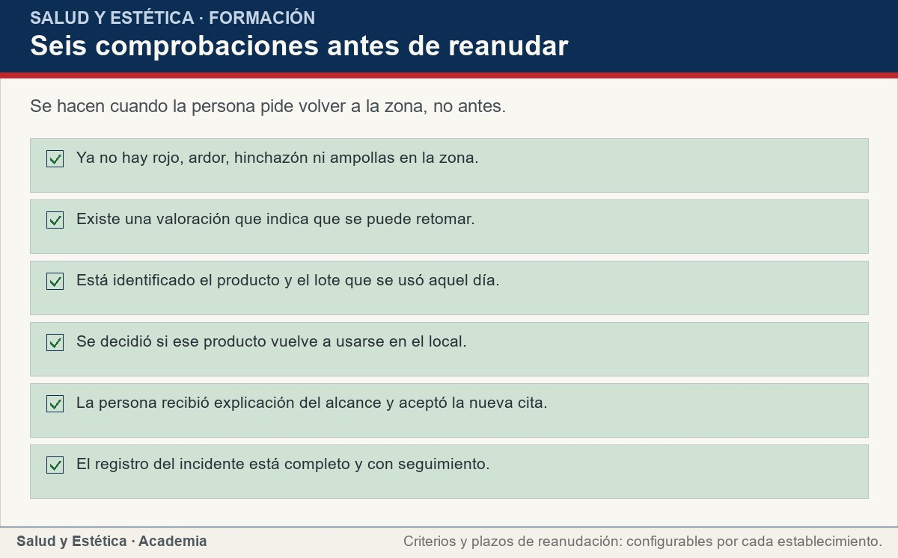
Después: qué no se reanuda y qué queda
Se hacen cuando la persona pide volver a la zona, no antes.
Ver imagen original en el OA
Notes:
Imagen del OA: assets/fig-3-checklist.jpg
Texto alternativo: Seis comprobaciones antes de reanudar
Pie: Se hacen cuando la persona pide volver a la zona, no antes.
Enlace: https://saludyestetica.lumbre.lat/object/sye-c15-r01-oa05-suspender-y-pedir-ayuda

Slide 40
Errores frecuentes · 1 de 3
•
Pedir que aguante para no perder la cita. Es la causa más frecuente de que un incidente pequeño crezca: se suma exposición y se pierde el momento en que la información estaba fresca. Una cita se recupera; el tiempo de contacto con el producto, no.
•
Improvisar un neutralizante o un remedio casero. Mezclar productos o aplicar algo que la etiqueta no indica añade una segunda exposición y borra la posibilidad de saber qué estuvo en la zona. La indicación de retiro es la del envase.
Suspender el servicio y activar ayuda a tiempo
40 / 78

Slide 41
Errores frecuentes · 2 de 3
•
Dar un medicamento de la vitrina. Un establecimiento de estética no indica ni administra medicamentos, ni siquiera de venta libre. Si la persona necesita algo para la molestia, eso lo decide quien la valora.
•
Poner nombre a lo que pasó. Decir «es alergia», «fue el producto» o «no es nada» afirma una causa o una gravedad que nadie aquí determinó. Se describe el hecho y se deriva; la explicación corresponde a quien explora.
Suspender el servicio y activar ayuda a tiempo
41 / 78
Notes:
Continuación de «Errores frecuentes» (2 de 3).

Slide 42
Errores frecuentes · 3 de 3
•
Reanudar al día siguiente porque ya se ve mejor. Reanudar sin valoración repite la exposición y elimina la posibilidad de observar la evolución. La zona no se retoma mientras haya signos ni sin una indicación de quien valoró.
Suspender el servicio y activar ayuda a tiempo
42 / 78
Notes:
Continuación de «Errores frecuentes» (3 de 3).

Slide 43
Criterios para decidir · 1 de 5
1.
Si la persona dice que no aguanta, el servicio se detiene: no se negocia con la agenda.
2.
Si hay dificultad para respirar o tragar, hinchazón de labios, lengua o cuello, o pérdida de consciencia, se llama al servicio de emergencias sin esperar.
3.
Si el ardor no cede, el rojo se extiende o aparecen ampollas, se suspende y se busca valoración el mismo día.
4.
El producto se retira conforme a su etiqueta; si la etiqueta no lo indica, no se improvisa un neutralizante.
Suspender el servicio y activar ayuda a tiempo
43 / 78

Slide 44
Criterios para decidir · 2 de 5
5.
A quien valora se le entregan producto, lote, hora, zona, observaciones y lo que la persona refirió, con su autorización.
6.
La zona no se reanuda mientras haya signos ni sin una indicación de quien valoró.
7.
Costos, devoluciones, criterios de reanudación y plazos de seguimiento: configurables por cada establecimiento.
Suspender el servicio y activar ayuda a tiempo
44 / 78
Notes:
Continuación de «Criterios para decidir» (2 de 5).

Slide 45
Criterios para decidir · 3 de 5
Límites y escalamiento
La escalada tiene tres puertas y ninguna se cruza por comodidad. Puerta uno, emergencia: dificultad para respirar o tragar, hinchazón de labios, lengua o cuello, o pérdida de consciencia piden el servicio de emergencias de la localidad de inmediato, con la persona acompañada y sin administrar nada por cuenta propia; esta lección no clasifica gravedad clínica, aplica una regla de prudencia.
Suspender el servicio y activar ayuda a tiempo
45 / 78
Notes:
Continuación de «Criterios para decidir» (3 de 5).

Slide 46
Criterios para decidir · 4 de 5
Puerta dos, valoración el mismo día: ardor que no cede, rojo que se extiende, ampollas o producto en el ojo. Puerta tres, escalada interna y de oficio: si el incidente ocurrió durante un acto reservado a profesionales de la salud, se documenta y se pone en manos de la responsabilidad del establecimiento, porque la Ley General de Salud reserva esos actos a quienes cuentan con cédula de especialista y certificado vigente (F-027 – arts.
Suspender el servicio y activar ayuda a tiempo
46 / 78
Notes:
Continuación de «Criterios para decidir» (4 de 5).

Slide 47
Criterios para decidir · 5 de 5
272 Bis y 272 Bis 1; consultado 2026-10-25). En todos los casos se avisa a la persona responsable del local, se guarda el envase con su lote y se entrega a quien valora la información del servicio, con consentimiento expreso y por escrito cuando se comparten datos de salud (F-021 – LFPDPPP, arts. 8, 15 y 16; consultado 2026-10-25).
Si el incidente ocurre en una entidad con criterios propios sobre actos no quirúrgicos, se verifican con su autoridad estatal: el caso de Nuevo León es un ejemplo, no una regla nacional (F-028; consultado 2026-10-25).
Suspender el servicio y activar ayuda a tiempo
47 / 78
Notes:
Continuación de «Criterios para decidir» (5 de 5).

Slide 48
Actividad 1 · Opción múltiple
Sección: Comprueba lo que aprendiste
A mitad de un servicio, la persona dice que el ardor aumenta. ¿Qué se hace?
A) Terminar rápido para no dejar el producto a medias.
B) Aplicar un neutralizante que alguien recomendó.
C) Detener la aplicación y retirar el producto conforme a su etiqueta.
D) Darle un analgésico de la vitrina y continuar.
Suspender el servicio y activar ayuda a tiempo
48 / 78
Notes:
Solución: C) Detener la aplicación y retirar el producto conforme a su etiqueta.
Explicación: La primera acción es cortar la exposición y retirar según el envase. Terminar rápido suma tiempo de contacto; el neutralizante improvisado y el medicamento añaden riesgos y no corresponden al establecimiento.
Evidencia: Suspender es dejar de aplicar, retirar conforme a la etiqueta y no reanudar ese día.
Enlace al OA: https://saludyestetica.lumbre.lat/object/sye-c15-r01-oa05-suspender-y-pedir-ayuda

Slide 49
Actividad 2 · Opción múltiple
Sección: Comprueba lo que aprendiste
¿Qué información se entrega a quien va a valorar a la persona?
A) La opinión del local sobre qué pudo haber sido.
B) Producto, lote, hora, zona, qué se aplicó, qué se observó y qué refirió la persona.
C) El historial completo de la persona y sus datos de contacto.
D) Fotografías tomadas sin avisar para que se vea mejor.
Suspender el servicio y activar ayuda a tiempo
49 / 78
Notes:
Solución: B) Producto, lote, hora, zona, qué se aplicó, qué se observó y qué refirió la persona.
Explicación: Se entrega la información del servicio, que es la que el local sí tiene y la que ayuda a quien explora. Las opiniones y los nombres de condiciones no se entregan; las fotos y el historial requieren autorización y no son necesarios por defecto.
Evidencia: Datos del servicio sí; interpretaciones no. Datos de salud compartidos: consentimiento expreso y por escrito (F-021, art. 8).
Enlace al OA: https://saludyestetica.lumbre.lat/object/sye-c15-r01-oa05-suspender-y-pedir-ayuda

Slide 50
Actividad 3 · Verdadero o falso
Sección: Comprueba lo que aprendiste
Si el ardor cede en un minuto, se puede continuar el servicio sin revisar la etiqueta.
A) Verdadero
B) Falso
Suspender el servicio y activar ayuda a tiempo
50 / 78
Notes:
Solución: Falso
Explicación: Que la molestia ceda no autoriza a seguir: hay que revisar la etiqueta y el instructivo, y decidir si el producto permite continuar. La pausa solo es pausa si el producto y la zona lo permiten.
Evidencia: El retiro y la continuidad se rigen por la etiqueta del producto.
Enlace al OA: https://saludyestetica.lumbre.lat/object/sye-c15-r01-oa05-suspender-y-pedir-ayuda

Slide 51
Actividad 4 · Verdadero o falso
Sección: Comprueba lo que aprendiste
Ante dificultad para respirar se espera a que llegue la persona responsable del establecimiento.
A) Verdadero
B) Falso
Suspender el servicio y activar ayuda a tiempo
51 / 78
Notes:
Solución: Falso
Explicación: No: se llama de inmediato al servicio de emergencias y se acompaña a la persona. Avisar a la responsable es necesario, pero no sustituye ni retrasa la llamada.
Evidencia: Regla de prudencia: respiración o consciencia comprometidas se atienden sin esperar.
Enlace al OA: https://saludyestetica.lumbre.lat/object/sye-c15-r01-oa05-suspender-y-pedir-ayuda

Slide 52
Actividad 5 · Relacionar · 1 de 2
Sección: Comprueba lo que aprendiste
Relaciona cada señal con el nivel de ayuda que le corresponde.
Columna A
1. Dificultad para respirar o tragar
2. Hinchazón de labios o lengua
3. Ardor que no cede y rojo que se extiende
4. Producto en el ojo con lagrimeo continuo
Columna B
A) Servicio de emergencias, ahora
B) Valoración médica el mismo día
Suspender el servicio y activar ayuda a tiempo
52 / 78
Notes:
Solución: Dificultad para respirar o tragar → Servicio de emergencias, ahora
Hinchazón de labios o lengua → Servicio de emergencias, ahora
Ardor que no cede y rojo que se extiende → Valoración médica el mismo día
Producto en el ojo con lagrimeo continuo → Valoración médica el mismo día
Evidencia: Dos niveles de ayuda con acciones distintas; ninguno se resuelve en la cabina.
Enlace al OA: https://saludyestetica.lumbre.lat/object/sye-c15-r01-oa05-suspender-y-pedir-ayuda

Slide 53
Actividad 5 · Relacionar · 2 de 2
C) Valoración médica el mismo día
D) Servicio de emergencias, ahora
Suspender el servicio y activar ayuda a tiempo
53 / 78
Notes:
Continuación de «Actividad 5 · Relacionar» (2 de 2).

Slide 54
Actividad 6 · Completar la frase
Sección: Comprueba lo que aprendiste
El servicio se ___ antes de explicar; a quien valora se le entrega el producto, el ___ y la hora.
Suspender el servicio y activar ayuda a tiempo
54 / 78
Notes:
Solución: suspende · lote
Explicación: Primero se corta la exposición y después se conversa. El lote, copiado del envase, es el dato que permite rastrear el producto y relacionar el caso con otros.
Evidencia: Suspender primero; entregar producto, lote, hora y observaciones.
Enlace al OA: https://saludyestetica.lumbre.lat/object/sye-c15-r01-oa05-suspender-y-pedir-ayuda

Slide 55
Actividad 7 · Clasificar · 1 de 2
Sección: Comprueba lo que aprendiste
Clasifica cada acción según el momento del incidente.
Categorías
• Al detener el servicio
• Al pedir ayuda
• No se hace
1. Dejar de aplicar el producto y anunciarlo
2. Retirar el producto conforme a la etiqueta
3. Guardar el envase y anotar el lote
Suspender el servicio y activar ayuda a tiempo
55 / 78
Notes:
Solución: 1. Dejar de aplicar el producto y anunciarlo → Al detener el servicio
2. Retirar el producto conforme a la etiqueta → Al detener el servicio
3. Guardar el envase y anotar el lote → Al detener el servicio
4. Llamar al servicio de emergencias si falta el aire → Al pedir ayuda
5. Entregar producto, hora y observaciones → Al pedir ayuda
6. Aplicar un neutralizante que no indica la etiqueta → No se hace
7. Dar un medicamento de la vitrina → No se hace
8. Reanudar al día siguiente sin valoración → No se hace
Evidencia: Detener, pedir ayuda y abstenerse son tres listas distintas que no se mezclan.
Enlace al OA: https://saludyestetica.lumbre.lat/object/sye-c15-r01-oa05-suspender-y-pedir-ayuda

Slide 56
Actividad 7 · Clasificar · 2 de 2
4. Llamar al servicio de emergencias si falta el aire
5. Entregar producto, hora y observaciones
6. Aplicar un neutralizante que no indica la etiqueta
7. Dar un medicamento de la vitrina
8. Reanudar al día siguiente sin valoración
Clasifica cada elemento en una de las categorías.
Suspender el servicio y activar ayuda a tiempo
56 / 78
Notes:
Continuación de «Actividad 7 · Clasificar» (2 de 2).

Slide 57
Actividad 8 · Detective de errores
Sección: Comprueba lo que aprendiste
Marca la línea que contiene el error.
A) Detengo la aplicación en cuanto la persona dice que el ardor aumenta.
B) Le digo que aguante un poco para terminar y no perder la cita.
C) Retiro el producto siguiendo lo que indica su etiqueta.
D) Pido a una compañera que se quede con la persona y aviso a la responsable.
E) Anoto producto, lote, hora y lo que observé.
Suspender el servicio y activar ayuda a tiempo
57 / 78
Notes:
Solución: B) Le digo que aguante un poco para terminar y no perder la cita.
Explicación: Pedir que aguante alarga la exposición y desaprovecha el momento en que la información está fresca. Lo demás forma parte del orden correcto: detener, retirar, acompañar, avisar y registrar.
Evidencia: La agenda no decide la suspensión; la decide lo observado.
Enlace al OA: https://saludyestetica.lumbre.lat/object/sye-c15-r01-oa05-suspender-y-pedir-ayuda

Slide 58
Revisión rápida · 1 de 2
Criterio de avance
Se considera superado con al menos 70% de acierto agregado en las actividades cubiertas.
Actividades cubiertas
• Opción múltiple · sye-c15-r01-oa05-suspender-y-pedi-ex01
• Opción múltiple · sye-c15-r01-oa05-suspender-y-pedi-ex02
• Verdadero o falso · sye-c15-r01-oa05-suspender-y-pedi-ex03
• Verdadero o falso · sye-c15-r01-oa05-suspender-y-pedi-ex04
• Relacionar · sye-c15-r01-oa05-suspender-y-pedi-ex05
Suspender el servicio y activar ayuda a tiempo
58 / 78
Notes:
Compuerta de avance: Revisión rápida
Umbral declarado: 70%.
No se incluyen puntuaciones de ninguna sesión ni respuestas personales.
Enlace: https://saludyestetica.lumbre.lat/object/sye-c15-r01-oa05-suspender-y-pedir-ayuda

Slide 59
Revisión rápida · 2 de 2
• Completar la frase · sye-c15-r01-oa05-suspender-y-pedi-ex06
• Clasificar · sye-c15-r01-oa05-suspender-y-pedi-ex07
• Detective de errores · sye-c15-r01-oa05-suspender-y-pedi-ex08
Al superar: Puedes decidir cuándo se suspende, ejecutar los seis pasos en orden, activar el nivel de ayuda correcto y entregar la información del servicio sin diagnosticar.
Si aún no se alcanza: Vuelve a la matriz de señal y nivel de ayuda y al procedimiento; después escribe el guion de la llamada con un caso propio y practícalo en voz alta.
Suspender el servicio y activar ayuda a tiempo
59 / 78
Notes:
Continuación de «Revisión rápida» (2 de 2).

Slide 60
Actividad 9 · Reflexión
Sección: Comprueba lo que aprendiste
Escribe el guion de treinta segundos que usarías si mañana, a mitad de un servicio, alguien te dice que no aguanta. Debe incluir qué detienes, qué no dices y a quién llamas primero. Léelo en voz alta: si suena a excusa o a diagnóstico, vuelve a escribirlo.
Pregunta abierta · las respuestas personales no se incluyen en esta exportación.
Suspender el servicio y activar ayuda a tiempo
60 / 78
Notes:
Reflexión del OA: Escribe el guion de treinta segundos que usarías si mañana, a mitad de un servicio, alguien te dice que no aguanta. Debe incluir qué detienes, qué no dices y a quién llamas primero. Léelo en voz alta: si suena a excusa o a diagnóstico, vuelve a escribirlo.
No se exportan respuestas personales.
Enlace: https://saludyestetica.lumbre.lat/object/sye-c15-r01-oa05-suspender-y-pedir-ayuda

Slide 61
Juegos · Memoria de la suspensión
Cara A | Cara B
Primera acción | Detener la aplicación y anunciarlo
Retiro del producto | Conforme a la etiqueta, sin mezclas ni remedios
Señal de emergencia | Respiración, tragar, labios, lengua o consciencia
Información a quien valora | Producto, lote, hora, zona y observaciones
Reanudación | Sin signos y con indicación de quien valoró
Suspender el servicio y activar ayuda a tiempo
61 / 78
Notes:
Tabla del OA: Juegos · Memoria de la suspensión
Enlace: https://saludyestetica.lumbre.lat/object/sye-c15-r01-oa05-suspender-y-pedir-ayuda

Slide 62
Juegos · Memoria de la suspensión · Cómo practicar
Este es el contenido estático del juego. Para emparejar las cartas y practicar la interacción, abre el OA.
Abrir el juego en el OA
Suspender el servicio y activar ayuda a tiempo
62 / 78
Notes:
Juego de memoria: Juegos · Memoria de la suspensión
Enlace: https://saludyestetica.lumbre.lat/object/sye-c15-r01-oa05-suspender-y-pedir-ayuda

Slide 63
Juegos · Tarjetas para el primer minuto · Tarjeta 1 de 4
Pregunta
¿Qué significa suspender un servicio?
Suspender el servicio y activar ayuda a tiempo
63 / 78
Notes:
Anverso: ¿Qué significa suspender un servicio?
Reverso: Dejar de aplicar el producto, retirarlo conforme a su etiqueta y no reanudar ese día. No es una pausa para terminar rápido ni una decisión que dependa de la agenda.
Enlace: https://saludyestetica.lumbre.lat/object/sye-c15-r01-oa05-suspender-y-pedir-ayuda

Slide 64
Juegos · Tarjetas para el primer minuto · Tarjeta 1 de 4 · Respuesta
Respuesta
Dejar de aplicar el producto, retirarlo conforme a su etiqueta y no reanudar ese día. No es una pausa para terminar rápido ni una decisión que dependa de la agenda.
Suspender el servicio y activar ayuda a tiempo
64 / 78
Notes:
Respuesta de la tarjeta 1.

Slide 65
Juegos · Tarjetas para el primer minuto · Tarjeta 2 de 4
Pregunta
¿Qué señales activan el servicio de emergencias?
Suspender el servicio y activar ayuda a tiempo
65 / 78
Notes:
Anverso: ¿Qué señales activan el servicio de emergencias?
Reverso: Dificultad para respirar o tragar, hinchazón de labios, lengua o cuello, o pérdida de consciencia. Se llama de inmediato y se acompaña, sin esperar a tener un nombre para lo que pasa.
Enlace: https://saludyestetica.lumbre.lat/object/sye-c15-r01-oa05-suspender-y-pedir-ayuda

Slide 66
Juegos · Tarjetas para el primer minuto · Tarjeta 2 de 4 · Respuesta
Respuesta
Dificultad para respirar o tragar, hinchazón de labios, lengua o cuello, o pérdida de consciencia. Se llama de inmediato y se acompaña, sin esperar a tener un nombre para lo que pasa.
Suspender el servicio y activar ayuda a tiempo
66 / 78
Notes:
Respuesta de la tarjeta 2.

Slide 67
Juegos · Tarjetas para el primer minuto · Tarjeta 3 de 4
Pregunta
¿Qué se dice a la persona?
Suspender el servicio y activar ayuda a tiempo
67 / 78
Notes:
Anverso: ¿Qué se dice a la persona?
Reverso: Que se detiene el servicio, que no se puede decir qué es y que necesita valoración hoy. Sin nombres de condiciones, sin culpar al producto y sin decir que no es nada.
Enlace: https://saludyestetica.lumbre.lat/object/sye-c15-r01-oa05-suspender-y-pedir-ayuda

Slide 68
Juegos · Tarjetas para el primer minuto · Tarjeta 3 de 4 · Respuesta
Respuesta
Que se detiene el servicio, que no se puede decir qué es y que necesita valoración hoy. Sin nombres de condiciones, sin culpar al producto y sin decir que no es nada.
Suspender el servicio y activar ayuda a tiempo
68 / 78
Notes:
Respuesta de la tarjeta 3.

Slide 69
Juegos · Tarjetas para el primer minuto · Tarjeta 4 de 4
Pregunta
¿Qué se guarda del servicio?
Suspender el servicio y activar ayuda a tiempo
69 / 78
Notes:
Anverso: ¿Qué se guarda del servicio?
Reverso: El envase con su lote, la hora, la zona trabajada, lo observado y lo que la persona refirió. Es lo que permite rastrear el producto y entregar información útil a quien valora.
Enlace: https://saludyestetica.lumbre.lat/object/sye-c15-r01-oa05-suspender-y-pedir-ayuda

Slide 70
Juegos · Tarjetas para el primer minuto · Tarjeta 4 de 4 · Respuesta
Respuesta
El envase con su lote, la hora, la zona trabajada, lo observado y lo que la persona refirió. Es lo que permite rastrear el producto y entregar información útil a quien valora.
Suspender el servicio y activar ayuda a tiempo
70 / 78
Notes:
Respuesta de la tarjeta 4.

Slide 71
Para dominar este tema · 1 de 4
Suspender es una decisión técnica: se detiene la aplicación, se retira el producto conforme a su etiqueta, se acompaña a la persona, se activa la ayuda que corresponde y se entrega la información del servicio. Ante un compromiso de la respiración o de la consciencia, la llamada al servicio de emergencias no espera; ante un ardor que no cede, un rojo que se extiende o ampollas, la valoración es el mismo día.
Suspender el servicio y activar ayuda a tiempo
71 / 78

Slide 72
Para dominar este tema · 2 de 4
No se improvisan neutralizantes, no se administran medicamentos, no se pone nombre a lo que pasó y no se reanuda la zona sin indicación de quien valoró. Los costos, los plazos y los criterios de reanudación son configurables por cada establecimiento; la suspensión y el aviso, no.
Suspender el servicio y activar ayuda a tiempo
72 / 78
Notes:
Continuación de «Para dominar este tema» (2 de 4).

Slide 73
Para dominar este tema · 3 de 4
Paso siguiente: escribe tu guion de treinta segundos, practícalo con el equipo y comprueba que el envase y el lote se guardan antes de limpiar la cabina; después pasa a la lección 6, donde ese incidente se registra y se convierte en una mejora del proceso. Esta lección describe obligaciones federales, locales o de práctica según la fuente indicada en cada afirmación.
Suspender el servicio y activar ayuda a tiempo
73 / 78
Notes:
Continuación de «Para dominar este tema» (3 de 4).

Slide 74
Para dominar este tema · 4 de 4
Los requisitos de apertura, sanitarios y fiscales de un establecimiento de estética dependen de su municipio o alcaldía y de su entidad federativa: verifique los suyos con la autoridad correspondiente antes de operar. Nada de este curso sustituye la valoración de un profesional de la salud.
Suspender el servicio y activar ayuda a tiempo
74 / 78
Notes:
Continuación de «Para dominar este tema» (4 de 4).

Slide 75
Fuentes y estado de revisión · 1 de 4
Fuentes consultadas:
F-027 · Ley General de Salud: anuncio de título y cédula profesional (art. 83) y ejercicio especializado de la cirugía estética con cédula de especialista, certificado vigente y unidad con licencia sanitaria (arts. 272 Bis y 272 Bis 1) · consulta: 2026-10-25 · alcance: Federal, toda la República. Sostiene la frontera entre el oficio del establecimiento y el acto médico reservado; no se usa para indicar tratamiento.
Suspender el servicio y activar ayuda a tiempo
75 / 78

Slide 76
Fuentes y estado de revisión · 2 de 4
F-028 · Secretaría de Salud de Nuevo León, Actos No Quirúrgicos en Medicina Estética: definición de actos no quirúrgicos y mención del aviso de funcionamiento vigente ante COFEPRIS y de la Guía de Autoverificación 2025 · consulta: 2026-10-25 · alcance: Estatal, Nuevo León, como ejemplo. No se cita de esta página qué profesional puede aplicar qué sustancia: no estaba en el texto leído.
Suspender el servicio y activar ayuda a tiempo
76 / 78
Notes:
Continuación de «Fuentes y estado de revisión» (2 de 4).

Slide 77
Fuentes y estado de revisión · 3 de 4
F-021 · Ley Federal de Protección de Datos Personales en Posesión de los Particulares, nueva ley DOF 20 de marzo de 2025: principios de finalidad y proporcionalidad (art. 5), datos sensibles y consentimiento expreso por escrito (arts. 2 y 8) y aviso de privacidad (arts. 15 y 16) · consulta: 2026-10-25 · alcance: Federal, particulares. Se aplica al compartir información de salud con quien valora a la persona; no se nombra autoridad sucesora.
Suspender el servicio y activar ayuda a tiempo
77 / 78
Notes:
Continuación de «Fuentes y estado de revisión» (3 de 4).

Slide 78
Fuentes y estado de revisión · 4 de 4
F-019 · Ley Federal de Protección al Consumidor, texto vigente con última reforma DOF 12-12-2025: prohibición de acciones contra la seguridad o integridad y de servicios o cargos no aceptados (art. 10), información veraz y comprobable (art. 32) y lo ofrecido obliga (art. 42) · consulta: 2026-10-25 · alcance: Federal, toda la República. Se usa para el límite de no retener a la persona ni condicionar su salida a una firma; no fija montos ni plazos.
Estado de revisión: Revisión editorial, 2026-10-25. Revisión por profesional sanitario: no realizada, pendiente.
Suspender el servicio y activar ayuda a tiempo
78 / 78
Notes:
Continuación de «Fuentes y estado de revisión» (4 de 4).

